Slide 1




Система постановки пространственных барьеров БАС
Команда: «СППБ-БПЛА»
Тамбовский государственный технический универститет
Инициативная разработка

Slide 2
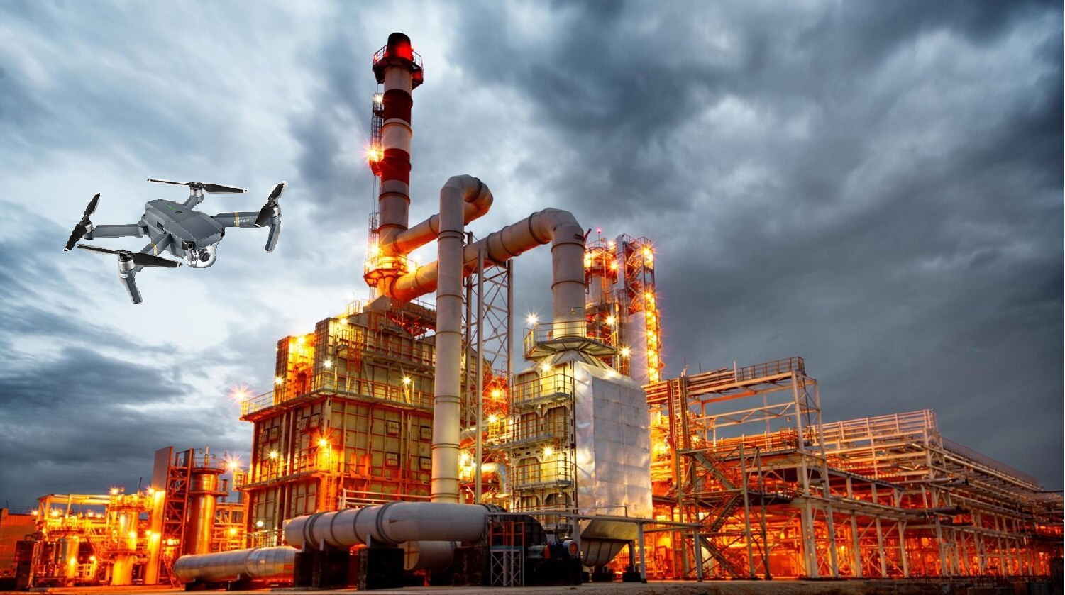
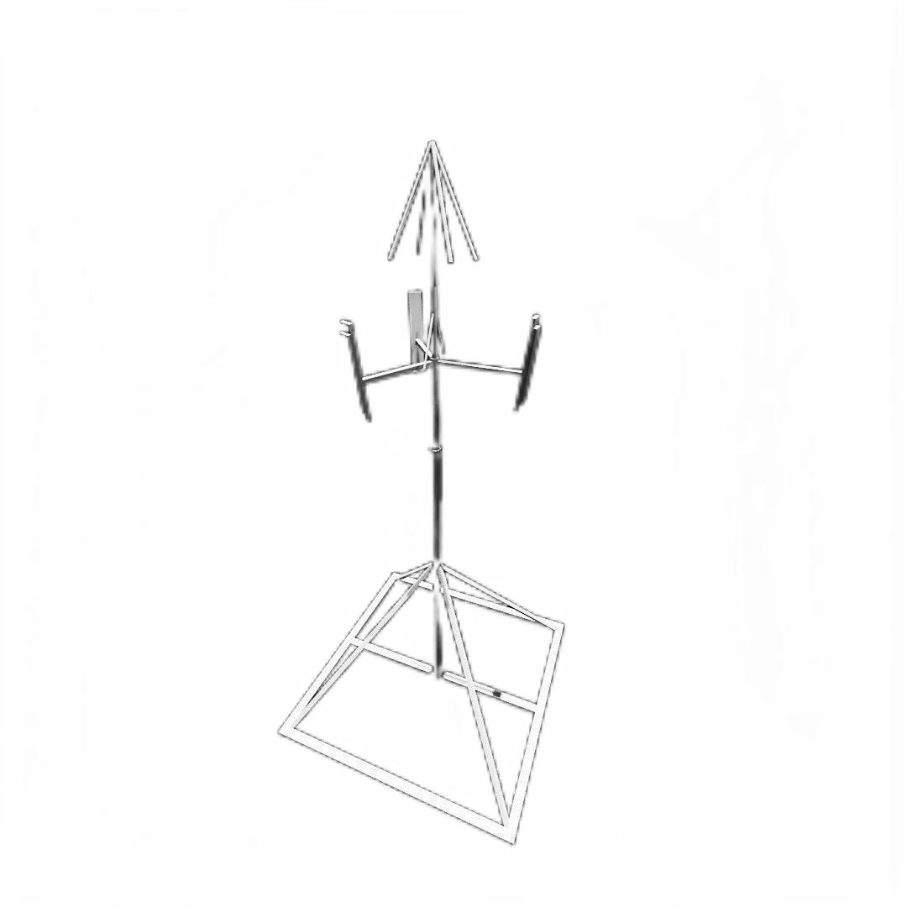
Проблема
Какую проблему решаем:
Какое решение предлагаем:
Рынок НТИ: TechNet, AeroNet
Сквозная технология: технологии беспроводной связи (в частности 5G), нейротехнологии и искусственный интеллект
Notes:
чью проблему вы решаете (ваш пользователь)
почему проблема возникает, в чем состоит проблема
какое решение вы собираетесь делать для вашего пользователя
кто является вовлеченной стороной в ваш проект, то есть влияет на него
Если вы выполняете заказную задачу, расскажите о компании-заказчике и причинах, по которой у нее возникла задача (какую проблему надо решить?), в какой форме заказчик ждет результата? Какие технические, экономические и этические ограничения необходимо учитывать при решении задачи? С какими системами заказчика придется работать?
(ответы на ↑↑↑эти↑↑↑ вопросы можно вынести на отдельные слайды)
Другие примеры шаблона формулировки решения проектной задачи (выберите наиболее удобную вам):
пример 2
Для кого (целевой сегмент)
которые недовольны (текущая альтернатива)
наш продукт (ваша продуктовая категория)
который позволяет (ключевое решение)
в отличие (альтернативные решения)
мы делаем (ключевой функционал вашего продукта для конкретного решения проблемы)
пример:
Для молодых людей, живущих в городах до 1 млн. жителей
Которые недовольны качеством и полнотой информации о городских мероприятиях и событий в пабликах вКонтакте и Одноклассниках
Наш продукт – это интернет-сайт и мобильное приложение –афиша городских мероприятий
Который позволяет найти самое интересное мероприятие или событие в своем городе
В отличие от afisha.ru и timeout.ru, которым не интересно публиковать мероприятия в малых городах и с потенциальным количеством посетителей до 500 человек, мы умеем и любим собирать контент для регионов
У нас есть платформа для организаторов мероприятий, сайт и мобильное приложение для пользователей, а также партнерства с крупными агрегаторами событий
пример 3
[Название проекта/стартапа] помогает [название клиентского сегмента] решить [название проблемы] с помощью [технология/ценностное предложение]
Пример: Все Эвакуаторы помогают автолюбителям в любой части России получить эвакуацию и автотехпомощь на дороге 24 часа в сутки 7 дней в неделю по минимальной цене.

Slide 3
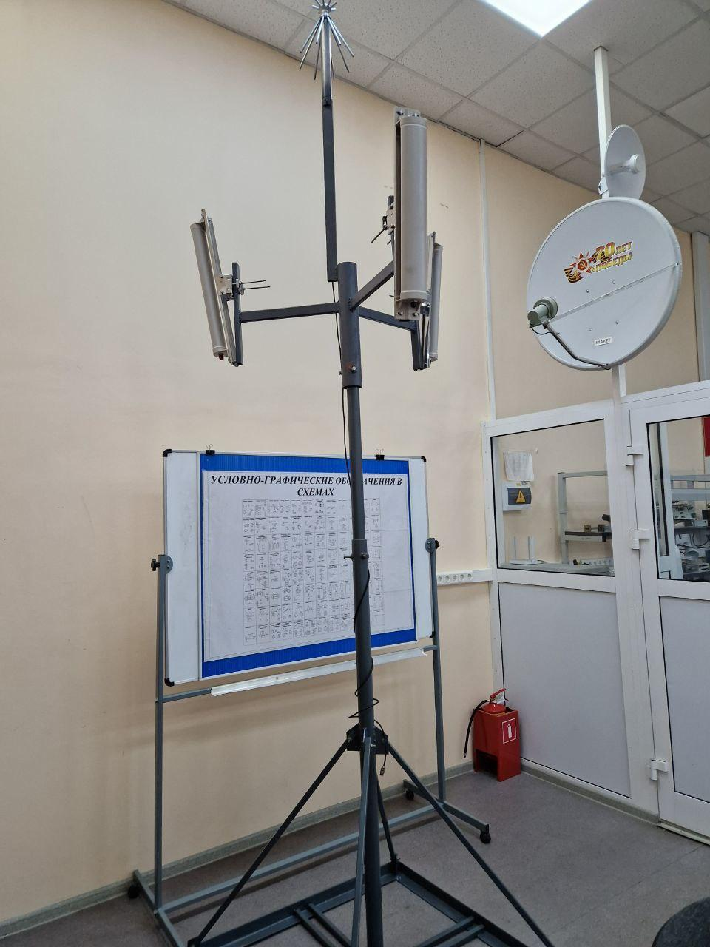
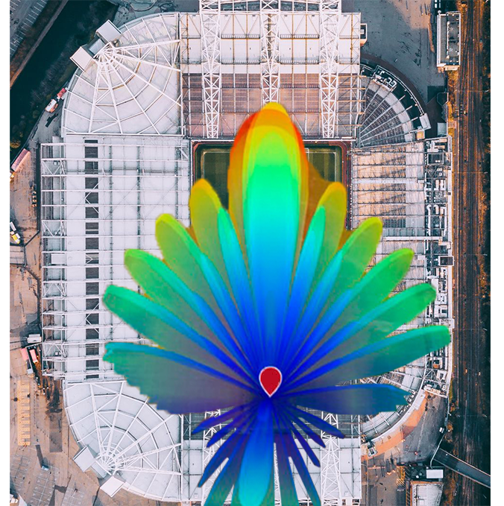
Описание продукта
Технические характеристики:
Размер сектора обзора по азимуту 360 градусов;
Размер сектора обзора по углу места не менее 70 градусов;
Количество одновременно подавляемых БПЛА: ≤ 50;
Подавление сигналов в диапазоне: 400-9500 МГц
Дальность: до 25км;
Питание: 12-24 В;
Относится к группе эксплуатации: С2;
Условия эксплуатации: УХЛ. 4.1

Slide 4

Описание продукта

Slide 5



Конкуренты/аналоги
 | ОПД-715 «Стрелок» | Устройство подавления СЕРП-ВС | Малахит-6
Дальность подавления БПЛА | до 3 км | до 3 км | до 5 км | до 25 км
Диапазон рабочих частот | 30-6000 МГц | 300-5600 МГц | 400-6000 МГц | 400-9500 МГц
Используемые методы подавления | Осуществляет широкополосное подавление каналов управления | Подавление каналов управления БПЛА | Режим подмены координат позиционирования | 1. Режим подмены координат позиционирования; 2. Осуществляет широкополосное подавление каналов управления 3. Осуществление узконаправленного подавления каналов управления/передачи
Количество одновременно подавляемых БПЛА | не менее 30 | не более 30 | не более 50 | не менее 50
Стоимость решения | от 10 млн. руб. | от 5 млн руб. | от 8 млн. руб. | От 2,5 млн.руб.

Slide 6
Объем рынка, его динамика
9,89 млрд. руб.
SAM
9896 шт. было продано аналогичных решений
14 млрд. руб.
TAM
Общий объем целевого рынка за 2023 год вырос в 5 раз по сравнению с 2022 годом и составил 14136, что составляет 1178 шт продукции за месяц
2,4 млрд. руб.
SOM
594 шт. реально сделать самим, что составляет 6% от реальных продаж

Slide 7
Бизнес-модель
Формат использования продукта:
Программно-аппаратный комплекс
Каналы продаж:
Маркетинговые активности
Профильные нишевые конференции
Монетизация:
Прямые продажи
Обслуживание
Услуги по кастомизации решения
Текущие клиенты:
МЧС, Минобороны РФ, РОСТЕХ, РОСАТОМ

Slide 8





Дорожная карта 2023
Июль-Сентябрь 2023
Участие в “Архипелаг”
Ноябрь 2023
Участие в гранте от ФСИ “УМНИК - Проектная команда. Электроника (очередь II)”
Декабрь 2023-январь 2024
Доработка конструкторско-технологической документации
Сентябрь-декабрь
2023 Акселератор “ЦифРаПром“
Март 2024
Подача заявки на патент
Февраль 2024
Разработка 3D промышленного образца
Апрель 2024
Подача заявки на регистрацию свидетельства на алгоритм управления
Январь 2024
Доработка конструкторско-технологической документации
Май 2024
Привлечение инвестиций для промышленного образца
2025 г.
Создание, тестирование и продвижение продукта

Slide 9
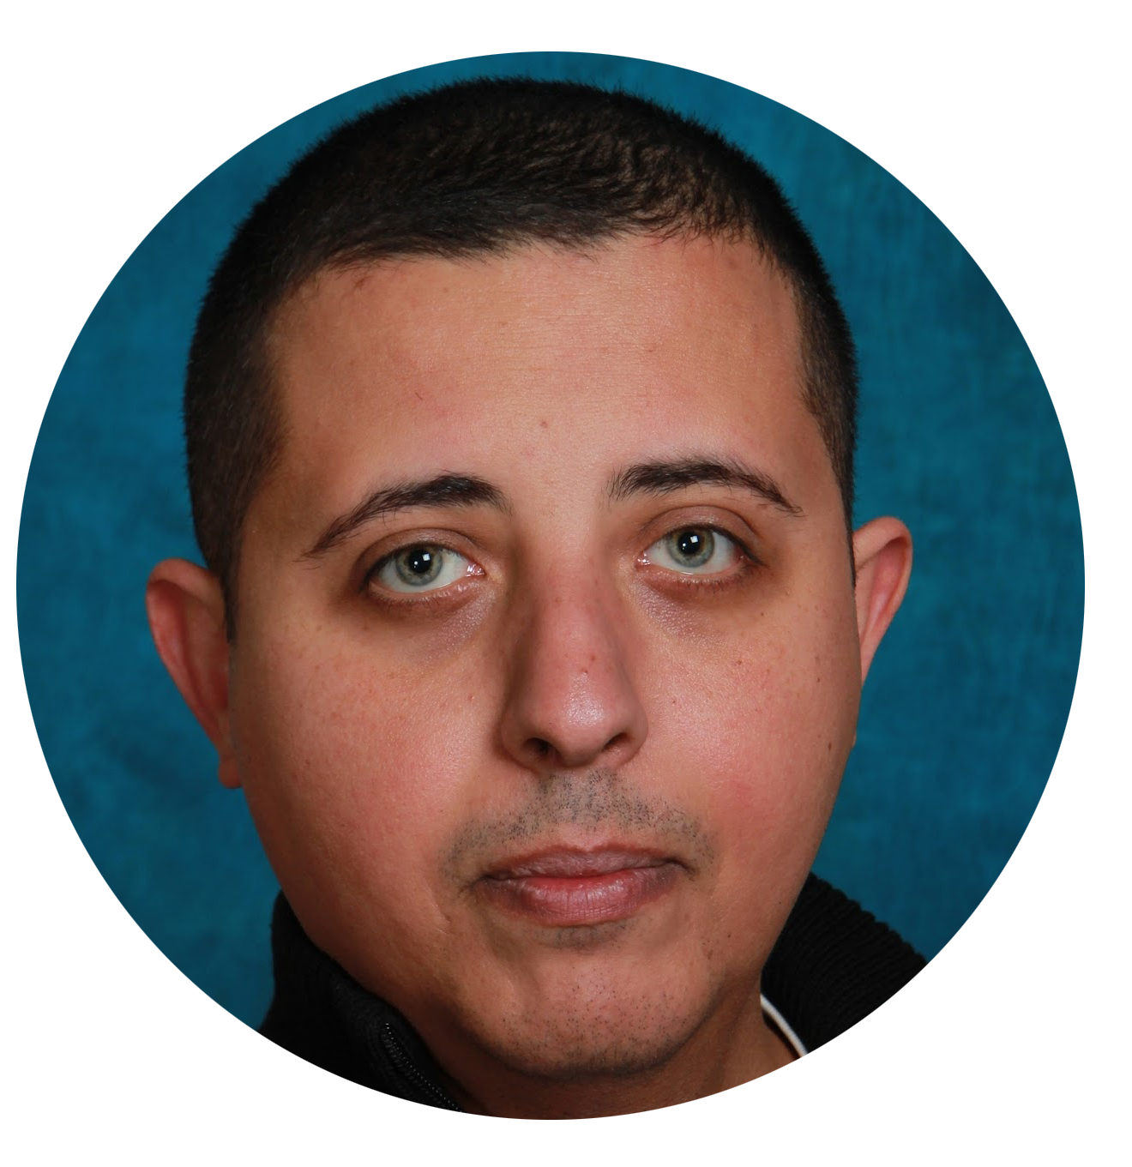

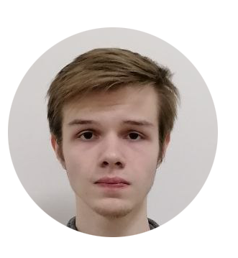
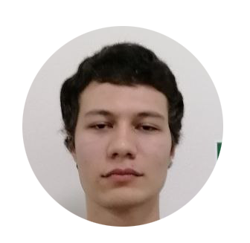
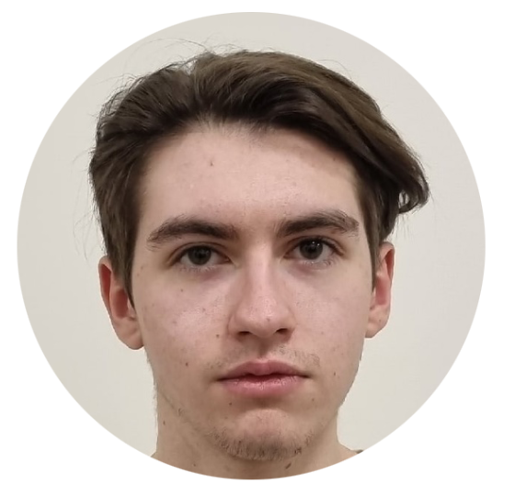
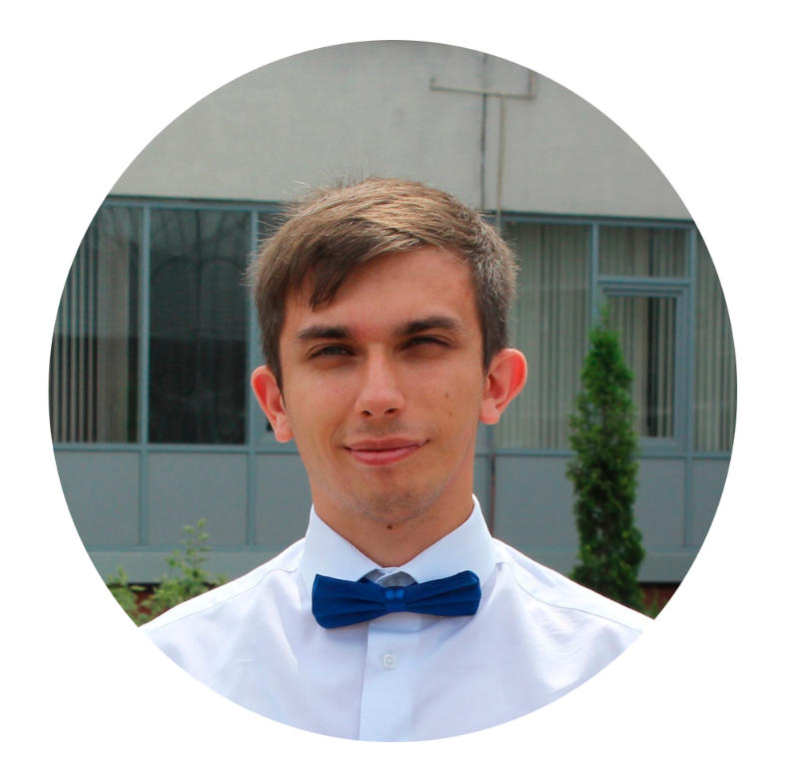
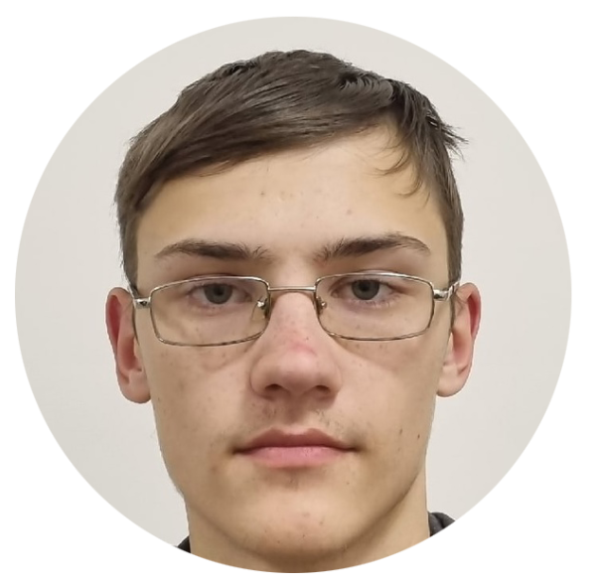

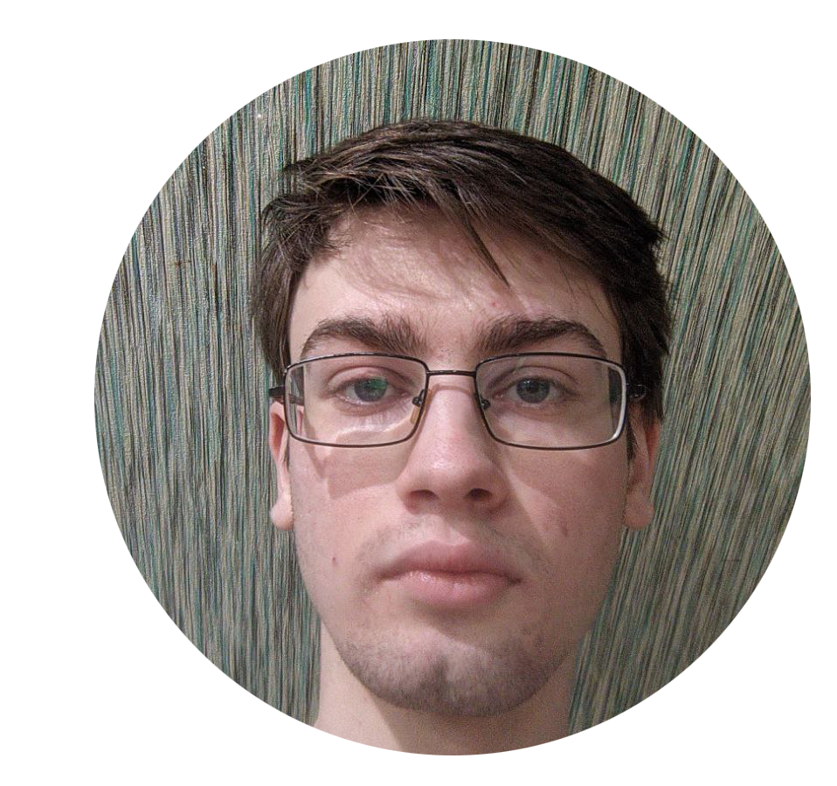
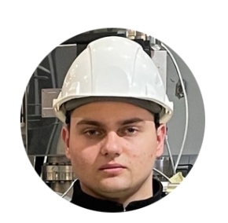
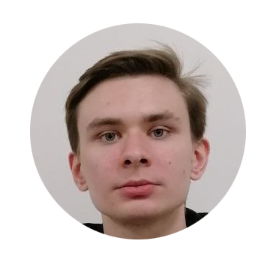
Команда проекта
к.т.н., доцент Белоусов О.А.
Проектный наставник
директор центра коллективного пользования «Радиоэлектроника и связь» ФГБОУ ВО «ТГТУ»
Карих Р.Д.
СЕО
Обучается на 1 курсе магистратуры по направлению "Конструирование и технологии электронных средств" (Информационные технологии проектирования электронных средств)
Исковских А.В.
Инженер по дизайну и эргономике
Обучается на 4 курсе бакалавриата по направлению "Конструирование и технологии электронных средств"
Пиунов В.С.
Инженер по технологической подготовки производства
Обучается на 2 курсе бакалавриата по направлению “Инфокоммуникационные технологии и системы связи”
Утешев М.А.
Инженер по проектированию БПЛА
обучается на 3 курсе бакалавриата по направлению “Конструирование и технология электронных средств”
Тришаков А.А.
CFO
Обучается на 1 курсе магистратуры по направлению "Инфокоммуникационные технологии и системы связи" (Искусственный интеллект и анализ больших данных в обработке изображений)”
Помещиков Д.В.
Инженер программист
Обучается на 2 курсе бакалавриата по направлению "Конструирование и технологии электронных средств"
Кирюпин М.М.
Инженер по разработке конструкций РЭС
Обучается на 3 курсе аспирантуры по направлению “Электроника, радиотехника и системы связи”
Мялин Г.В.
Инженер по схемотехническому проектированию
обучается на 3 курсе бакалавриата по направлению “Конструирование и технология электронных средств”
Сапрыкин А.И.
Инженер по технологическому проектированию
обучается на 3 курсе бакалавриата по направлению “Конструирование и технология электронных средств”
Подать А.А.
Инженер по проектированию антенно-фидерных устройств
обучается на 3 курсе бакалавриата по направлению “Конструирование и технология электронных средств”

Slide 10

Контакты
Карих Роман Дмитриевич
Телефон: +79082998670
Email: KarikhRD@yandex.ru
Telegram: @Goldofa
Сайт: http://sppb-bpla.tilda.ws

Slide 11
Спасибо за внимание!

